Slide 1
ماذا تعلمنا في الدرس السابق؟
Notes:
التمهيد: ماذا تعلمنا في الدرس السابق

Slide 2
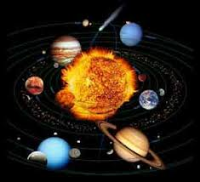
المجموعة الشمسية
Notes:
موضوع الدرس الثالث المجموعة الشمسية القسم 1

Slide 3
هيا نتعرف على المجموعة الشمسية
Notes:
الاستدراج-فلاش عن المجموعة الشمسية

Slide 4
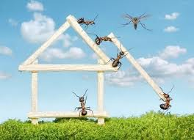
هيا نبني مجسمًا للمجموعة الشمسية
Notes:
العرض والتطبيق

Slide 5
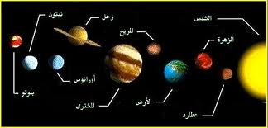

Slide 6
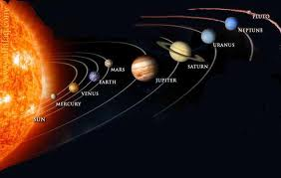

Slide 7
هيا نخلص ما تعلمناه حتى الان عن
المجموعة الشمسية
Notes:
الإجمال –عرض فلم

Slide 8
الوظيفة البيتية
مهمة في موقع
Notes:
الوظيفة البيتية –مهمة في موقع آفاق

